Slide 1

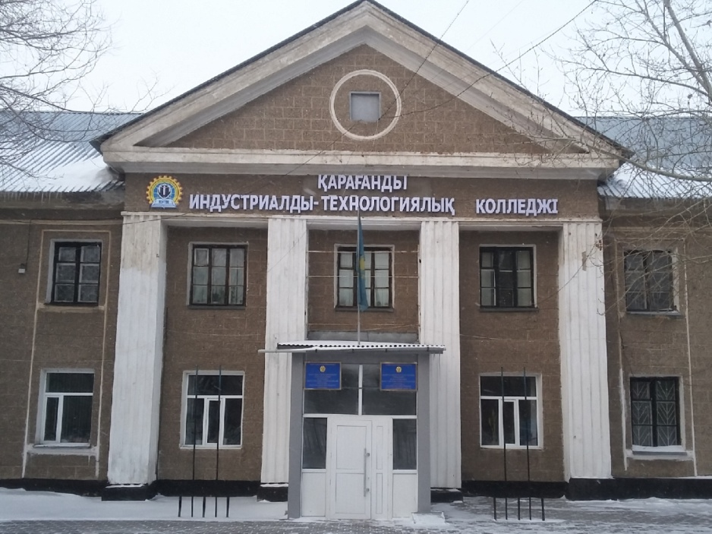
Использование музейной педагогики в учебно-воспитательном процессе
КГУ «Карагандинский индустриально-технологический колледж»
«Не зная прошлого, невозможно понять подлинный смысл настоящего и цели будущего»
Максим Горький

Slide 2
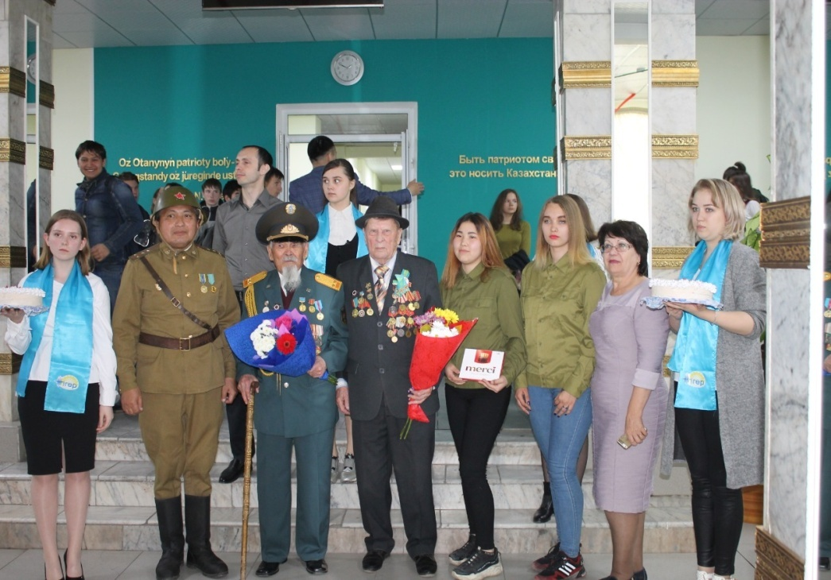
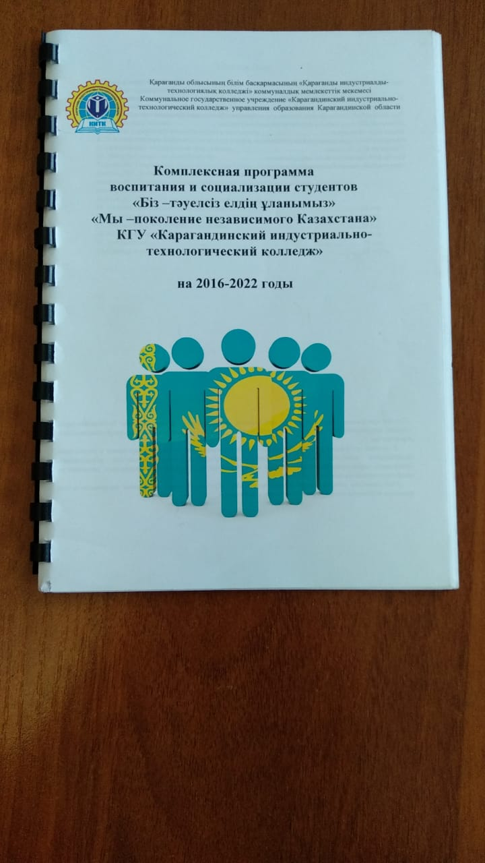
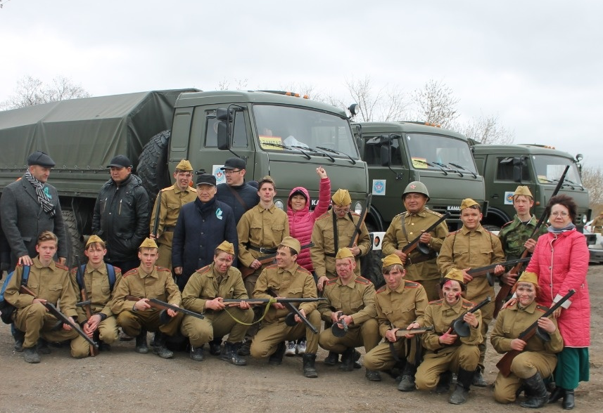
Музей – это центр учебно-воспитательной работы в организации образовании.
Воспитание национального самосознания, готовности сохранять и развивать национальное наследие – наша важнейшая задача.
Историко-краеведческий музей КГУ КИТК является частью учебно-воспитательной системы и Комплексной программы воспитания и социализации студентов «Біз –тәуелсіз елдің ұланымыз»-«Мы –поколение независимого Казахстана»

Slide 3
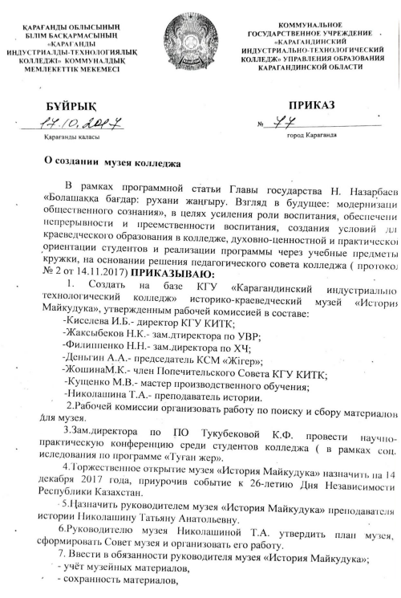
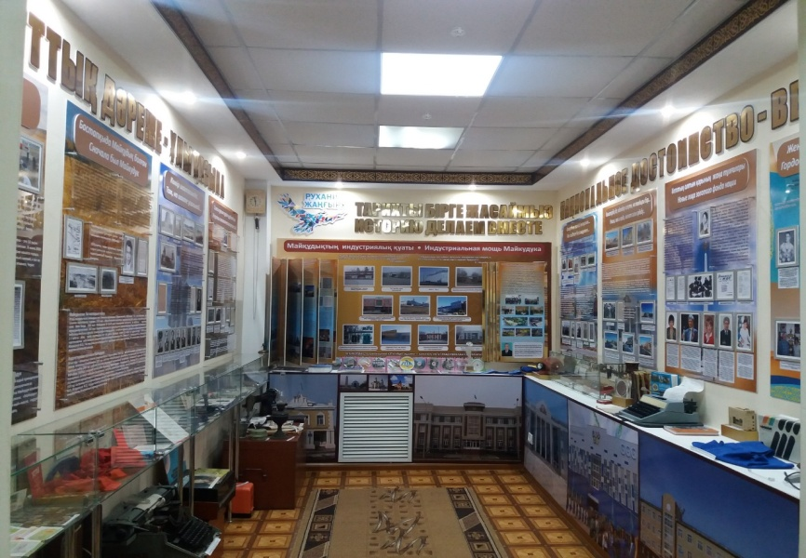
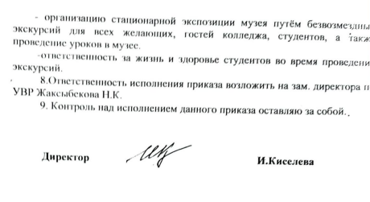
Краткая характеристика МуЗЕЯ
Музей Истории Майкудука был открыт в 2017 году накануне 80-летия нашего Октябрьского района и ко Дню Независимости Республики Казахстан, паспортизирован.
Профиль музея – историко- краеведческий (комплексный)
Тип музея - учебно-просветительский
Площадь музея – 1 зал -16,4 кв. м.
Количество экземпляров - 230. В том числе подлинных – 189
Количество экспозиций – 10
Создание музея шло по классической схеме: тема для поиска – поиск - экспонаты – музей для хранения и экспонирования.

Slide 4
ЦЕЛЕПОЛАГАНИЕ
Колледж поставил перед собой цель: систематизировать краеведческий и архивный материал о Майкудуке, о его прошлом, настоящем и будущем; проследить историю возникновения и развития; рассмотреть культурное наследие Майкудука, как части Октябрьского района; паспортизировать музей.

Slide 5
ЗАДАЧИ РАЗВИТИЯ «МУЗЕЙНОГО ДЕЛА» В КОЛЛЕДЖЕ
детальное изучение вопроса, касающегося особенностей музейной педагогики в организациях образования;
развитие познавательных интересов и способностей студентов; обучение практическим навыкам поисковой, исследовательской работы;
пополнение фондов путем походов студентов по предприятиям Майкудука, участие в археологических раскопках, встреч, видео-аудиозаписей после личных контактов со старожилами Майкудука, ветеранами, районным Советом ветеранов и др.; работы в архиве;
сбор необходимых материалов на основании предварительного изучения
СМИ, интернета и других источников по соответствующей тематике;
изучение собранного материала и обеспечение его учета и хранения;
проведение экскурсий для своих студентов и учащихся школ города, населения,
родителей, гостей города;
оказание содействия преподавателям в использовании музейных материалов в
учебном процессе (уроки истории, краеведения, литературы,
русского и иностранных языков и др.);
активное внедрение музейной педагогики в УВП колледжа.

Slide 6
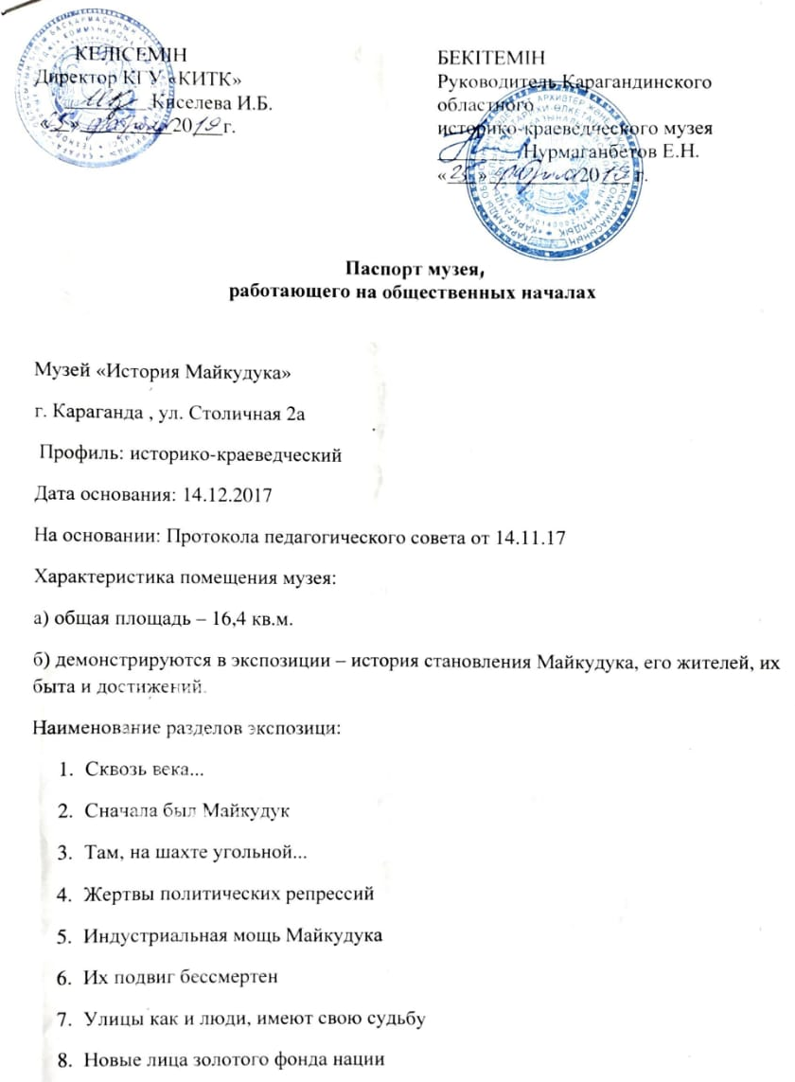
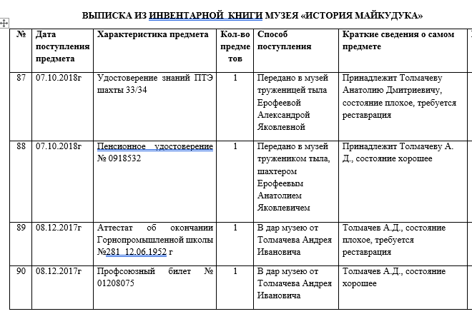
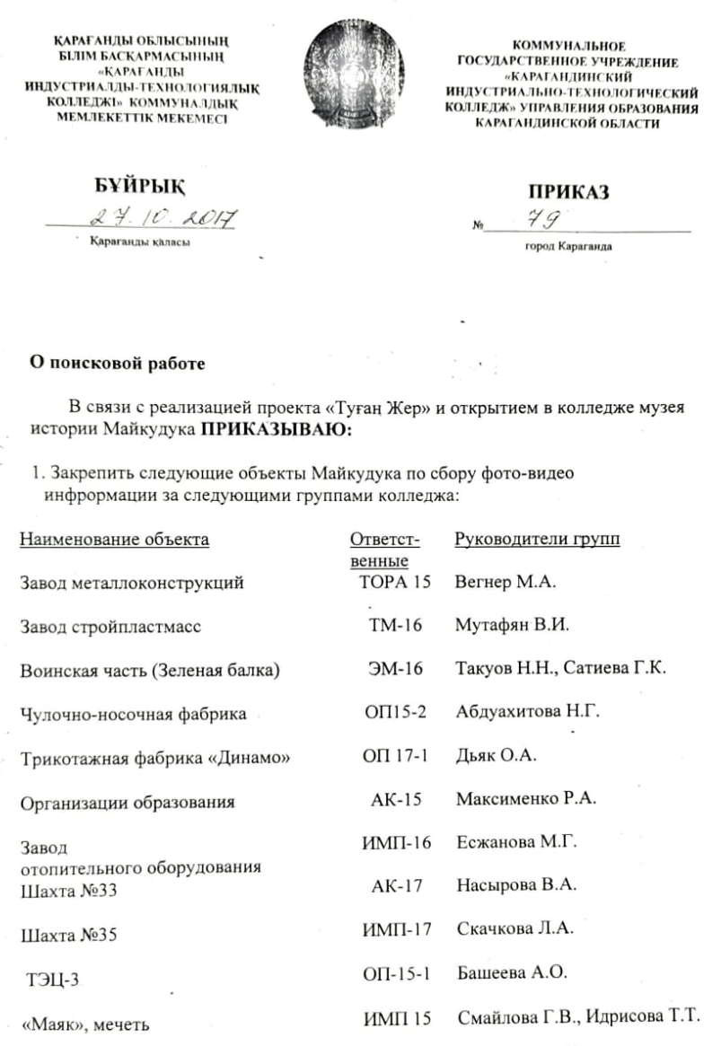
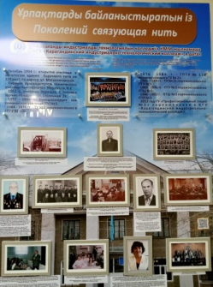
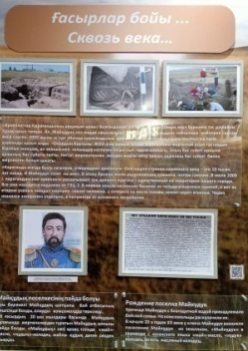
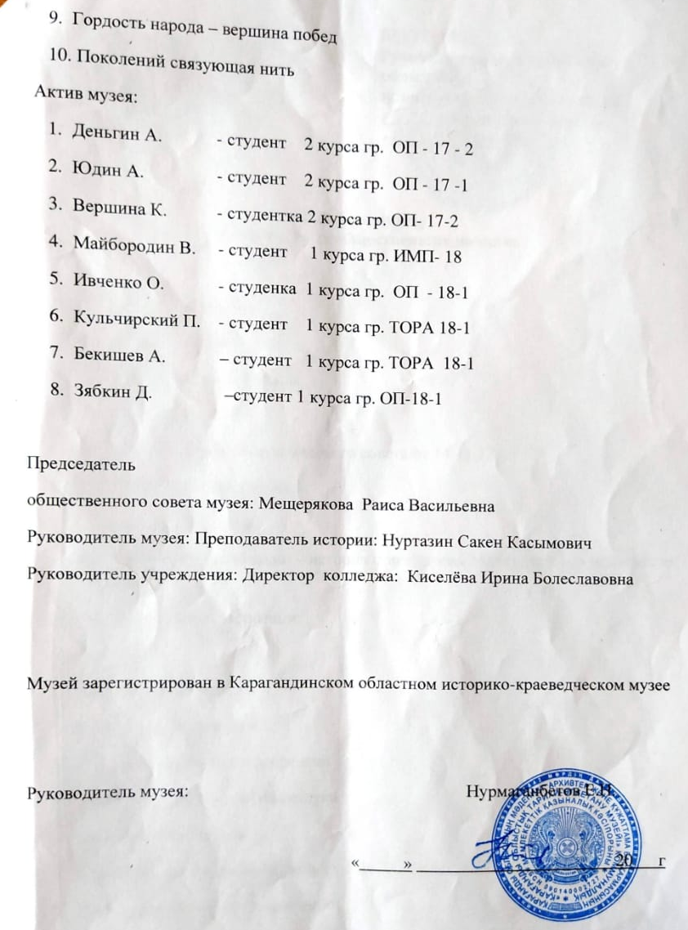
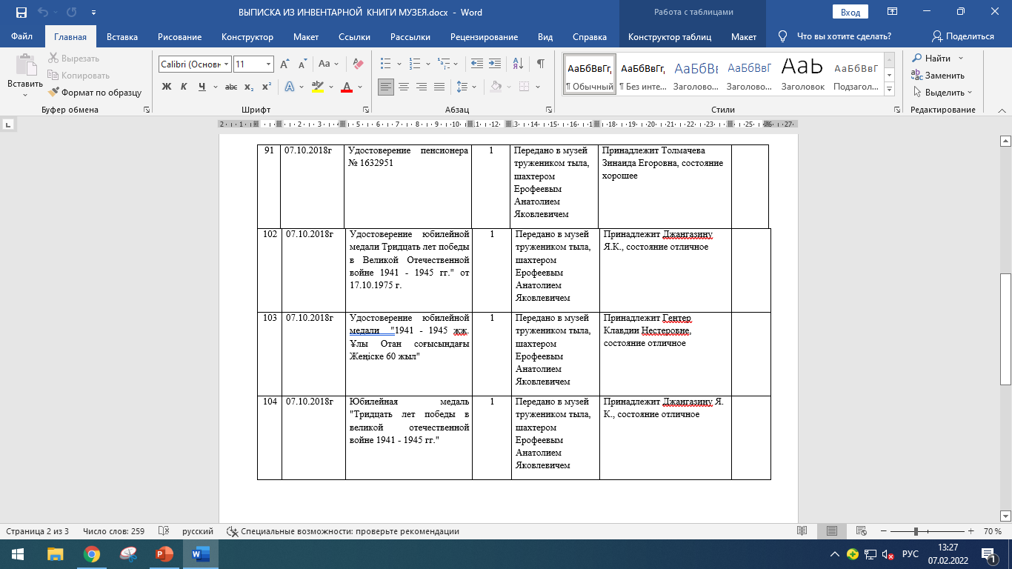
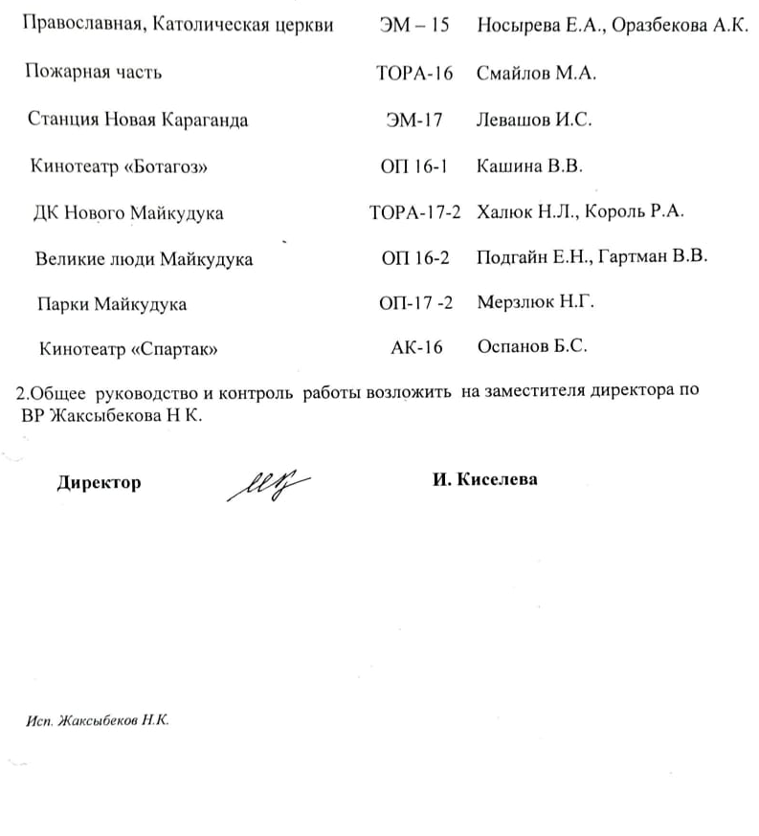
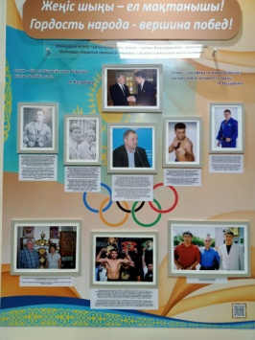
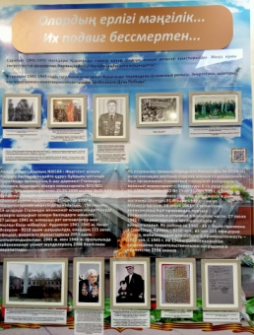
документирование

Slide 7
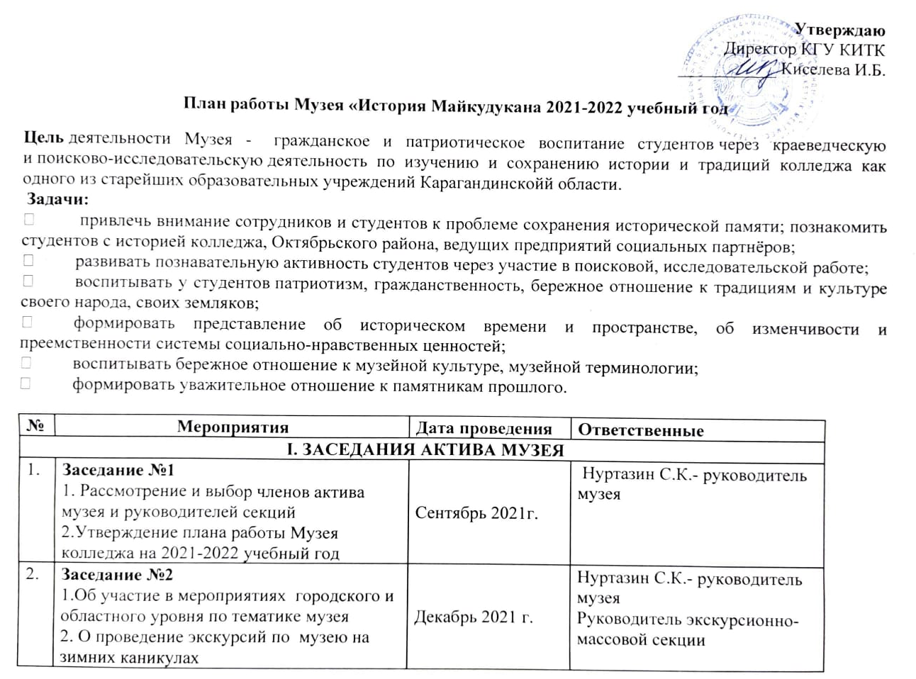
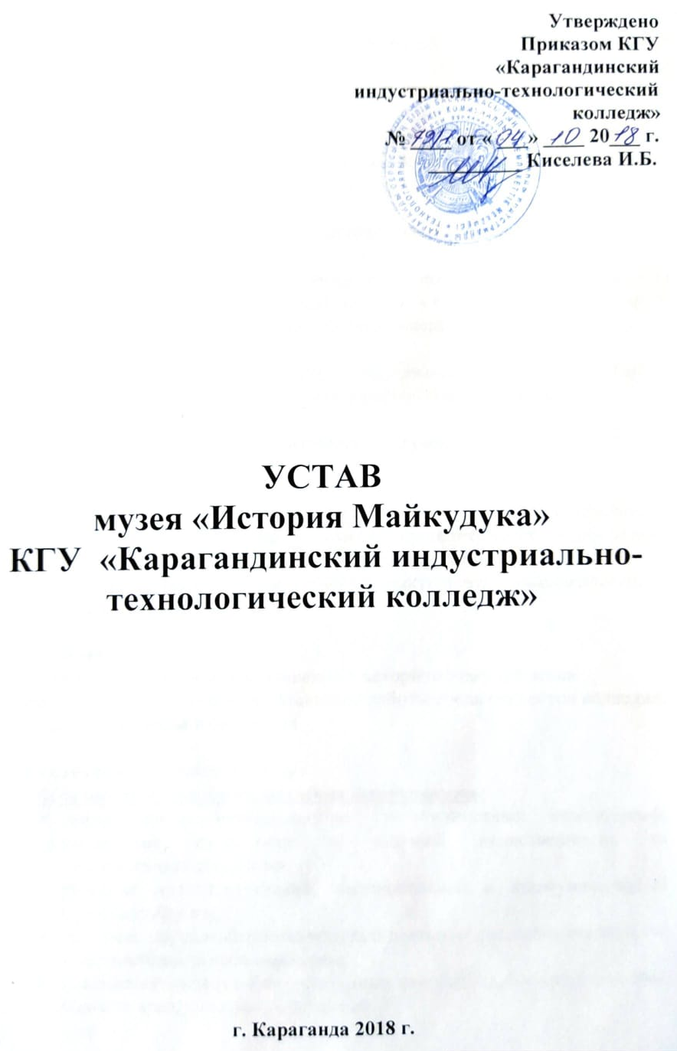
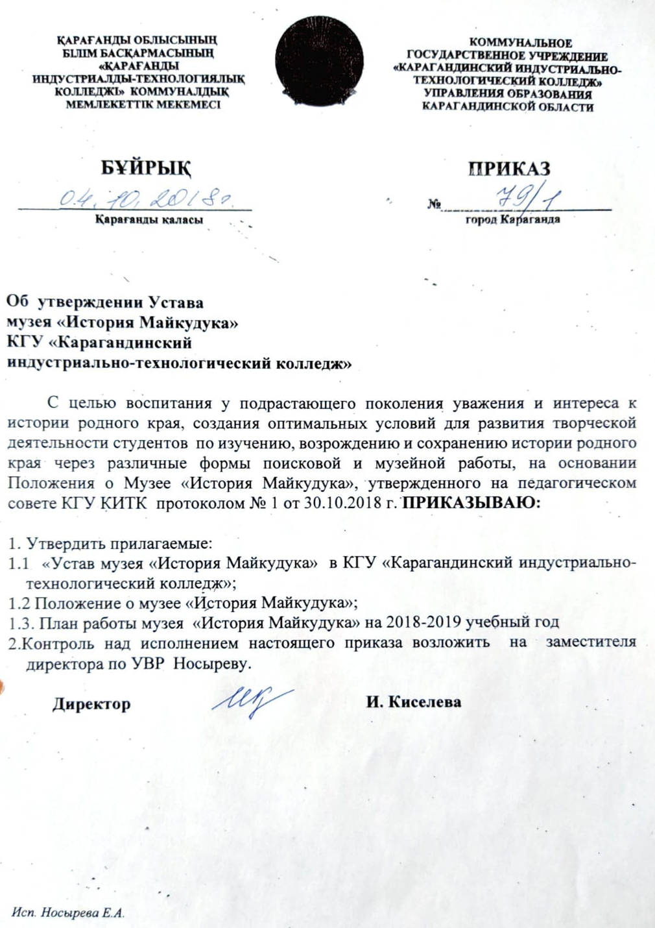
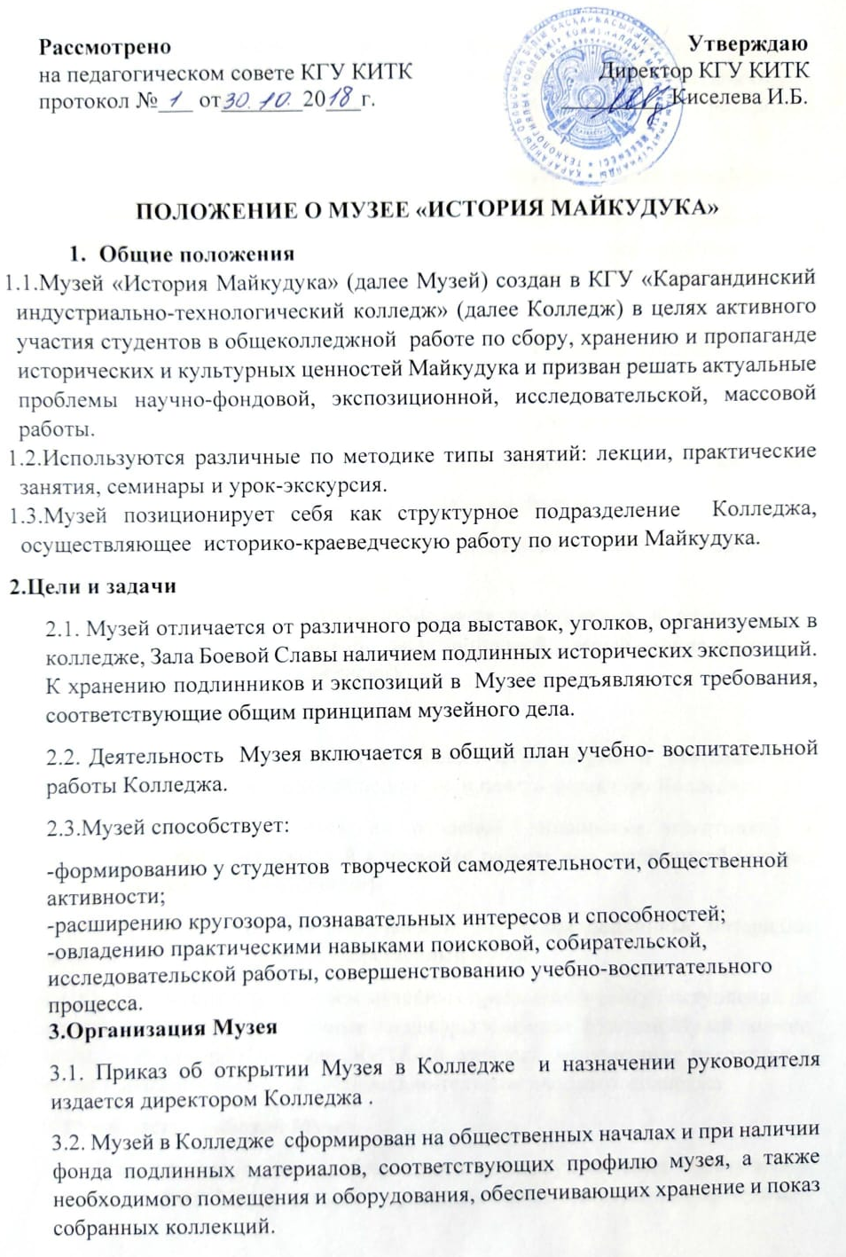
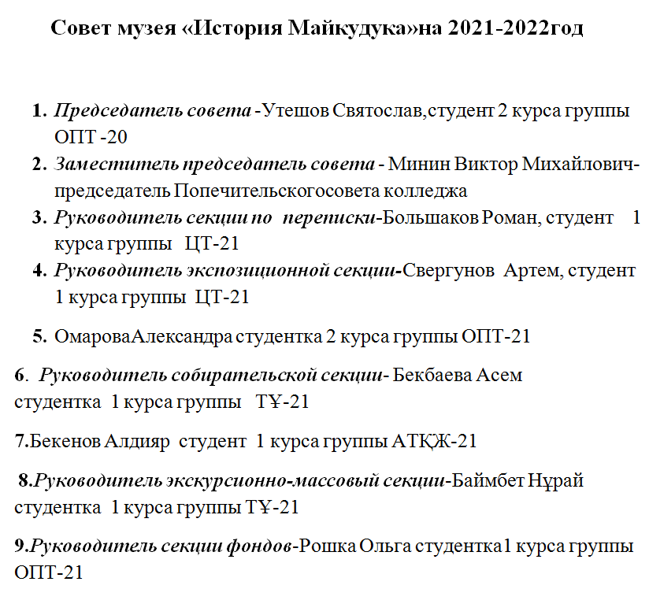
документирование
Выписка из плана работы музея

Slide 8
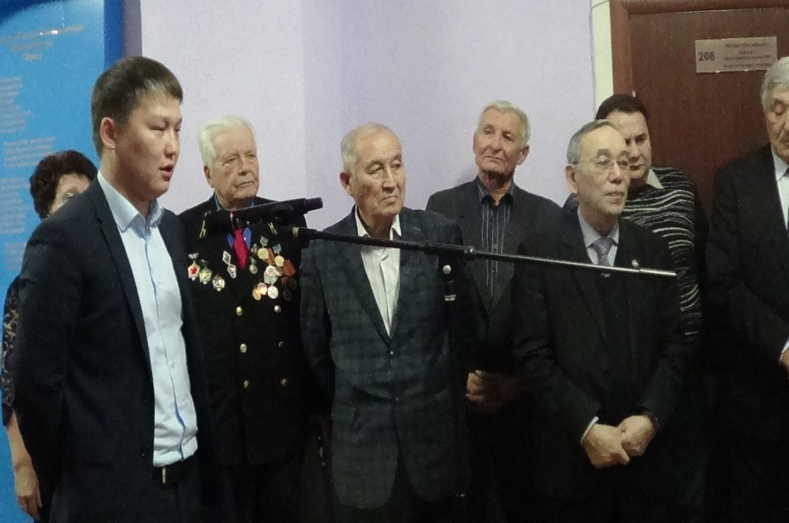
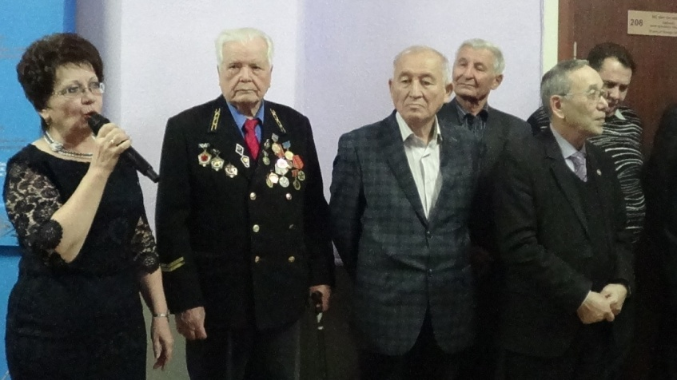
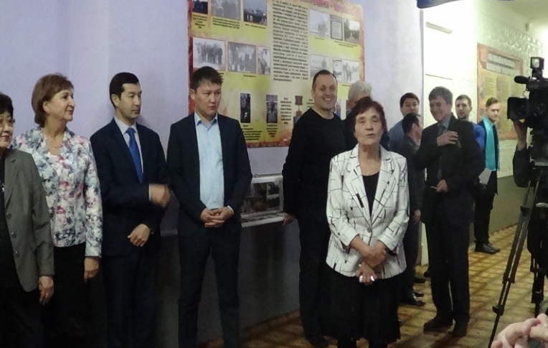
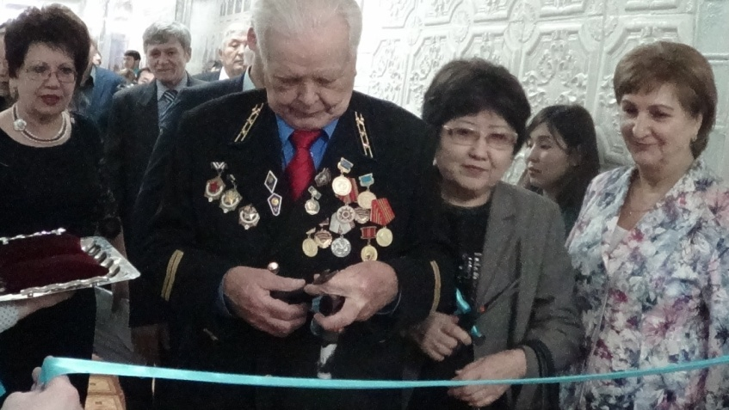
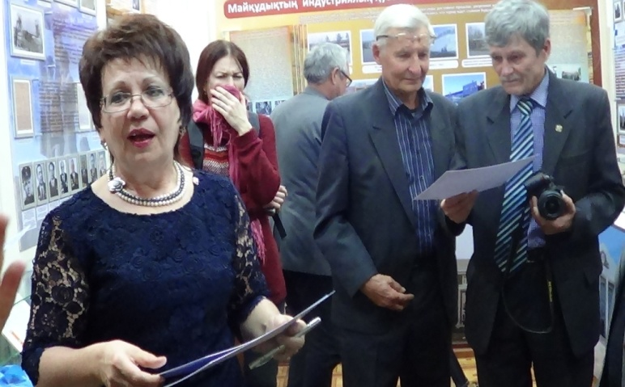
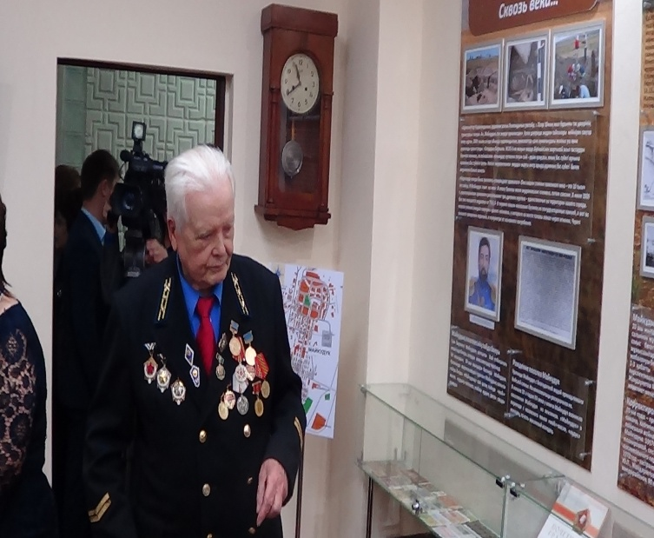
торжественное открытие музея
Ноябрь 2017 г.

Slide 9
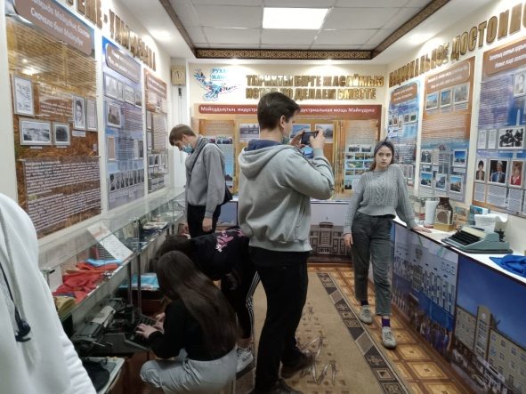
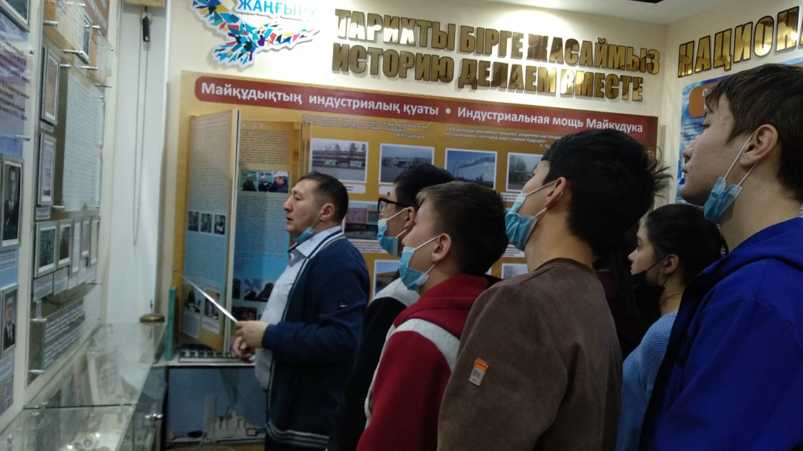
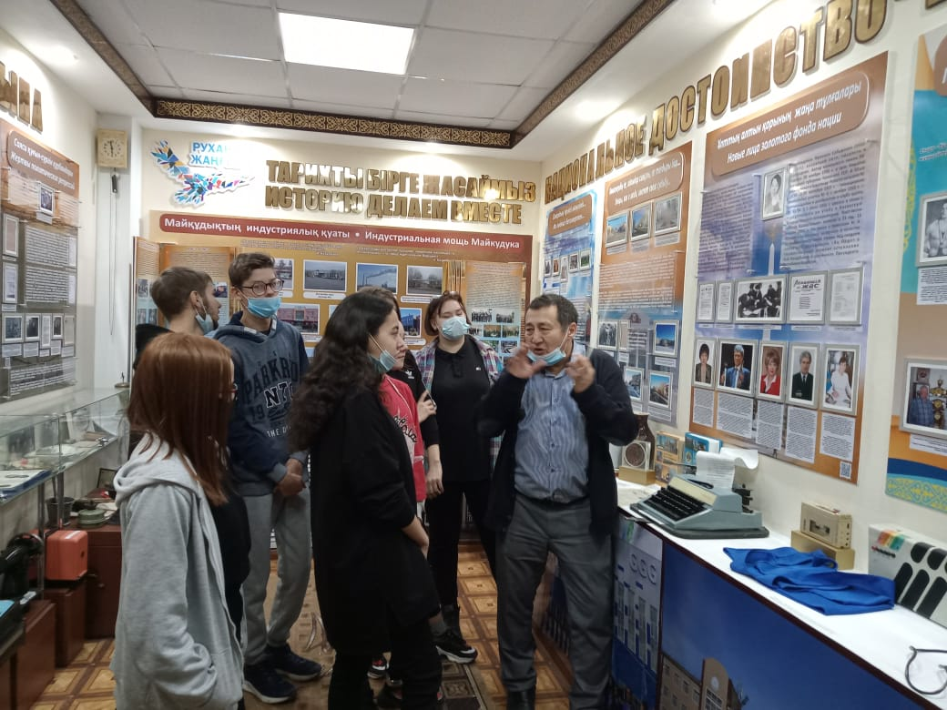
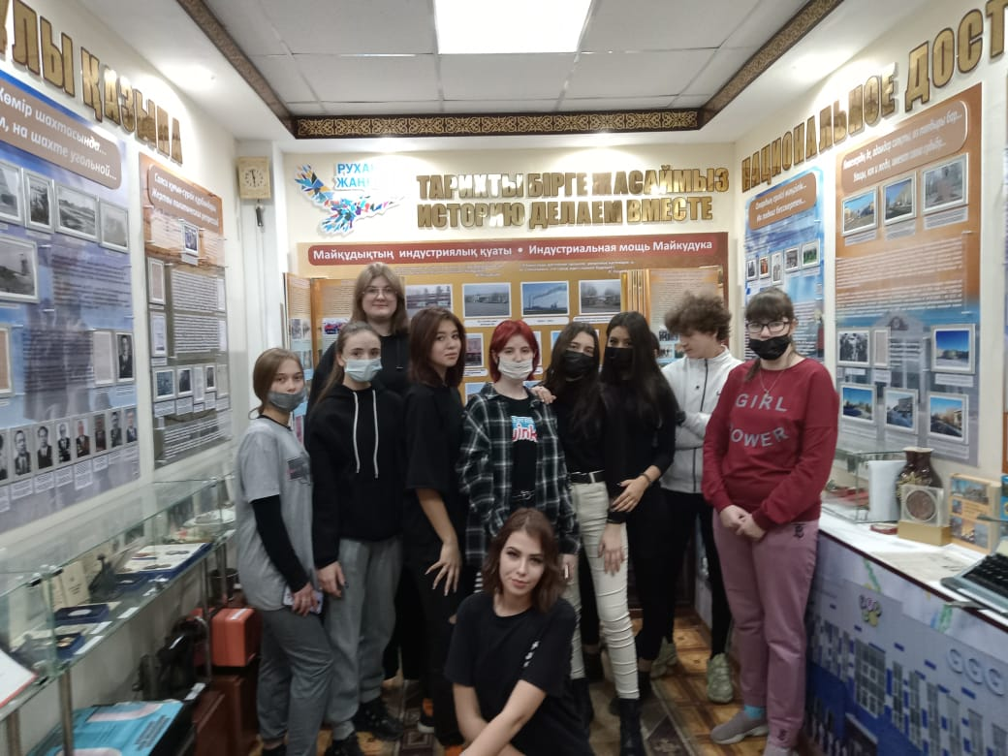
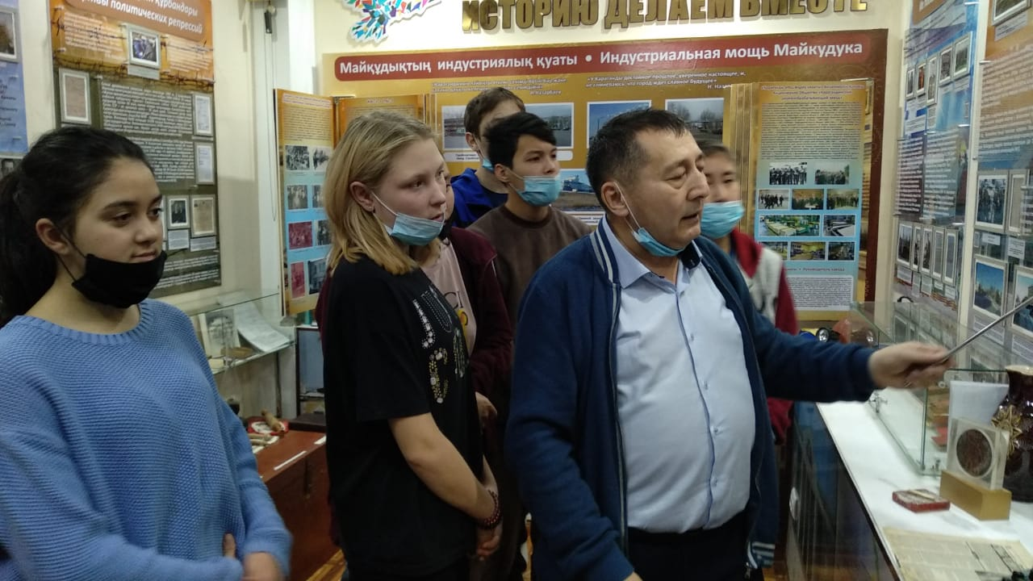
Цель музейной деятельности – воспитание патриотического сознания у студентов, патриотов Казахстана через формирование чувства ответственности и гордости за судьбу своей страны, ее культуру, за колледж, семью, а также чувства сопричастности к прошлому и настоящему малой Родины.
Музей, являясь частью открытого образовательного пространства, стал координатором краеведческой, поисковой и военно–патриотической деятельности колледжа, связующей нитью между нами и другими организациями образования, учреждениями- областным краеведческим музеем, областным архивом, просто населением.

Slide 10
Музейная педагогика- отрасль музееведения, на стыке музееведения, педагогики и психологии
Основными направлениями деятельности руководителей музеев на современном этапе являются:
Работа с музейной аудиторией, направленная на формирование ценностного отношения к культурному наследию и привитие вкуса к общению с музейными ценностями.
Развитие способности воспринимать музейную информацию, понимать язык музейной экспозиции.
Воспитание эмоций, развитие воображения и фантазии, творческой активности.
Создание в музее условий, при которых работа с аудиторией протекала бы наиболее эффективно.
Использование и популяризация новых технологий музейного образования в форме отдельных проектов, на разных площадках, с привлечением различных партнёров.

Slide 11
Формы работы в музее
Традиционные — нетрадиционные; динамичные — статичные; групповые — индивидуальные; активные — пассивные; простые — комплексные; разовые — цикловые; коммерческие — некоммерческие
10 базовых традиционных форм: лекция; обзорные и тематические экскурсии; консультация; научные чтения; кружки, студии, клубы; литературные вечера, киносеансы, концерты; встречи с интересными людьми; праздники; исторические игры; конкурсы и викторины; волонтерская помощь ветеранам и одиноким престарелым людям.
При этом важна самостоятельность, творческая инициатива студентов, выступающая важнейшим фактором создания и жизни музея.

Slide 12
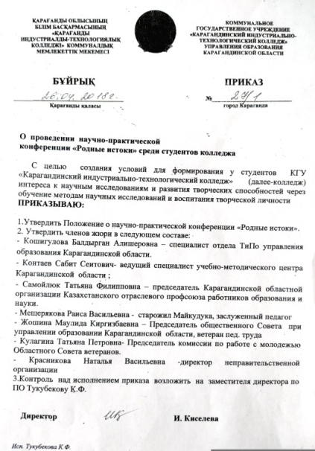
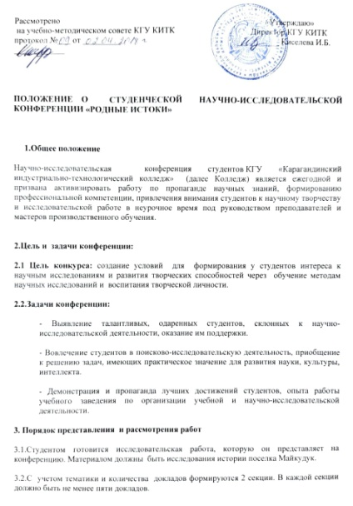
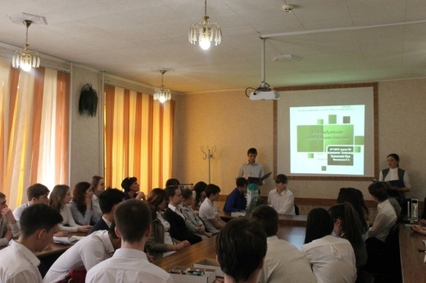
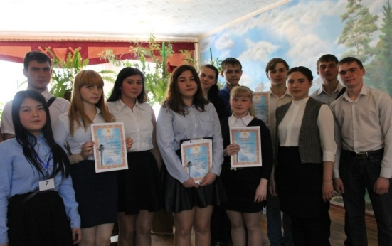
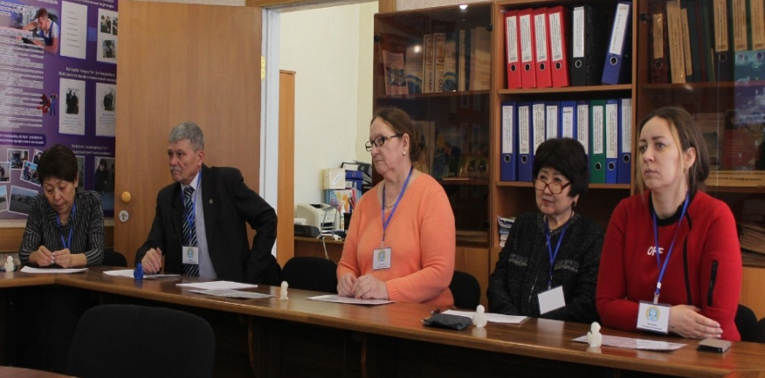
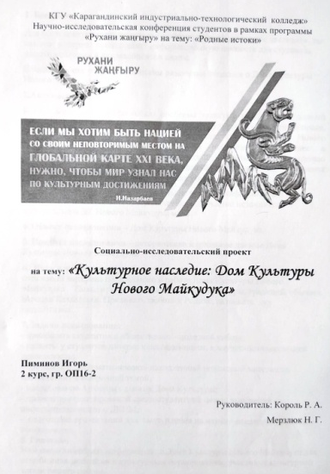
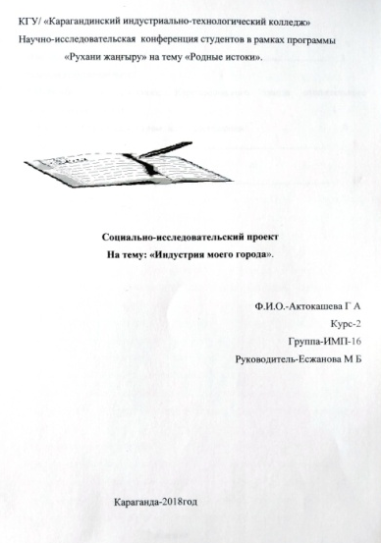
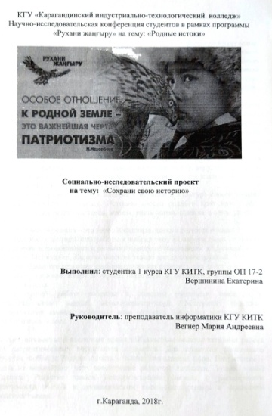
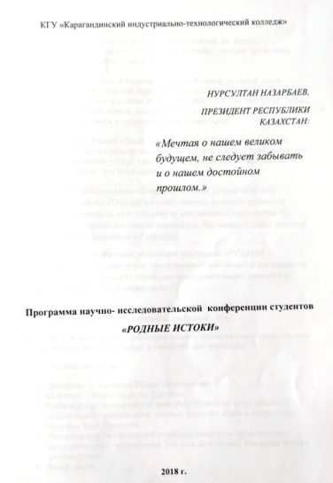
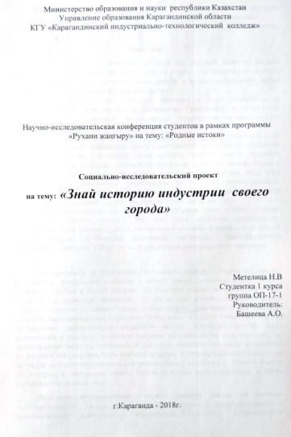
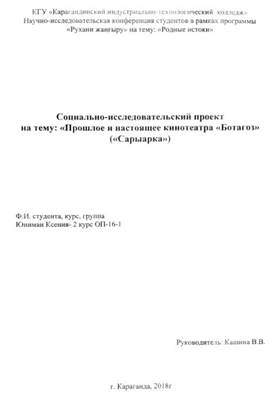
Научно-исследовательская конференция «Родные истоки»

Slide 13
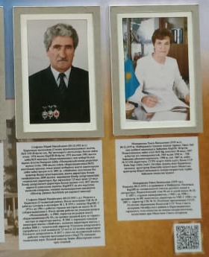

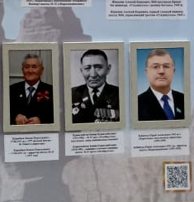
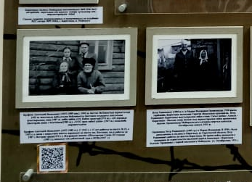

Формы работы в музее
Нетрадиционные (новые) формы- уроки, он-лайн экскурсии, видеоэкскурсии, использование QR-кодов, поисковая и проектная деятельность; при этом выдвижение на первый план диалогических методов общения, совместный поиск истины, развитие через создание воспитывающих ситуаций, разнообразную творческую деятельность.
1 | Видео экскурсия по музею | https://youtu.be/l3w4UuGT2RA
2 | Виртуальный музей | https://makevt.com/media/tourmaker/deagthzlcs/
3 | Экскурсия по музею КГУ КИТК «Место подвига — Чернобыль» | https://youtu.be/1zaGsaLPf2k

Slide 14
Деятельность музея «Истории Майкудука»
осуществляется по 3-м основным направлениям:
Образовательно-воспитательная деятельность: формирование метапредметных и личностных компетенций, воспитание духовности и высокой нравственности на гуманистических идеалах; развитие интеллектуальной, эмоциональной и коммуникативной сферы студентов; обучение научно-исследовательской деятельности, самостоятельным и коллективным исследованиям; реализация системы факультативных занятий по изучению истории родного края, культуры и традиций.
Научно-исследовательская деятельность: документирование истории колледжа и Майкудука; организация поисково-исследовательской работы студентов, участие их в походах, археологических раскопках; создание условий для хранения музейных экспонатов. Эта деятельность осуществляется силами актива музея, в который входят студенты и педагоги, члены Попечительского совета колледжа.
Культурно-просветительская деятельность: проведение внеклассных мероприятий, уроков, встреч и пр. на базе музея; осуществление виде и аудио записи воспоминаний старожилов; популяризация истории Майкудука, охрана памятников истории и культуры; охрана природы; организация экскурсионно-туристической деятельности.

Slide 15
Профили работы музеев в организациях образования
исторические музеи
краеведческие
военно-исторические (боевой и трудовой славы)
археологические
этнографические
литературно-художественные
технические
музеи истории организации образования

Slide 16
Отличия музеев
Музей организации образования, имея общие черты с государственными музеями, отличается от последних некоторыми своими особенностями:
в его экспозиции больше материалов, связанных с историей организации образования;
экспонаты, изготовленные руками обучающихся, служат учебно-наглядными пособиями для уроков (поэтому экспозиция в наших музеях располагается так, чтобы можно было в нём проводить учебную работу);
в музее показаны пути и методы, какими ведётся поисковая работа в организации образования: собраны всевозможные описания экспедиций, походов, экскурсий, встреч, вечеров, слётов, дневники походов, сведения по истории школы(колледжа) и родного края, различные призы и награды, полученные организацией образования.

Slide 17
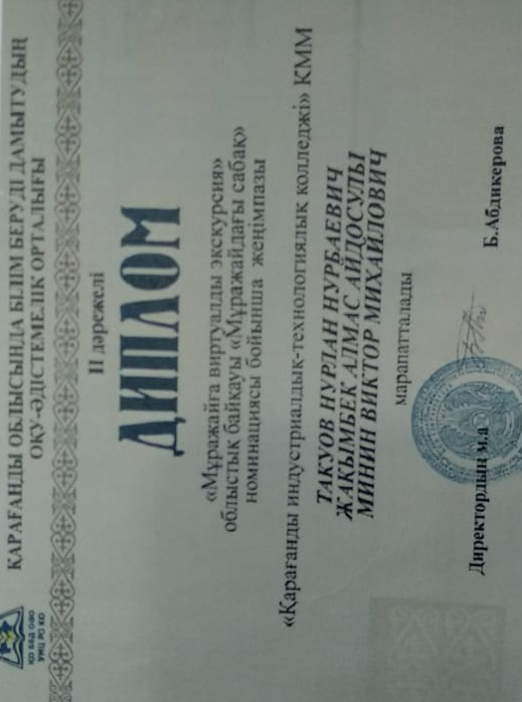
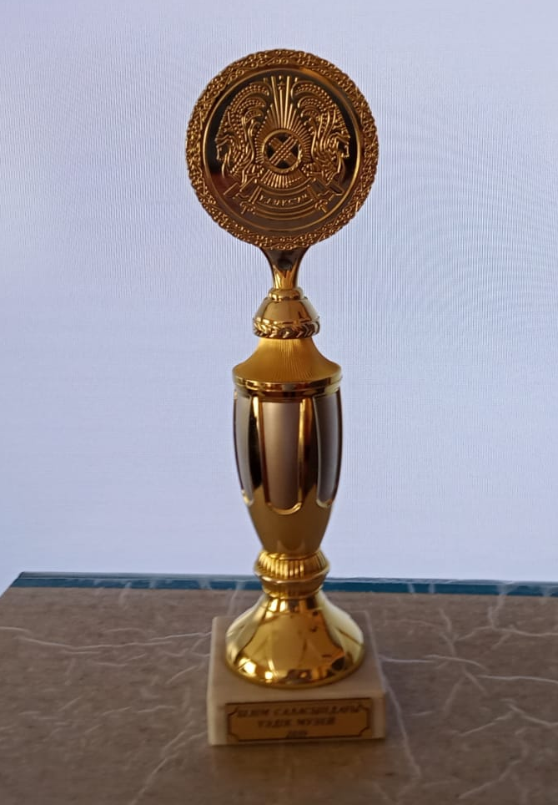
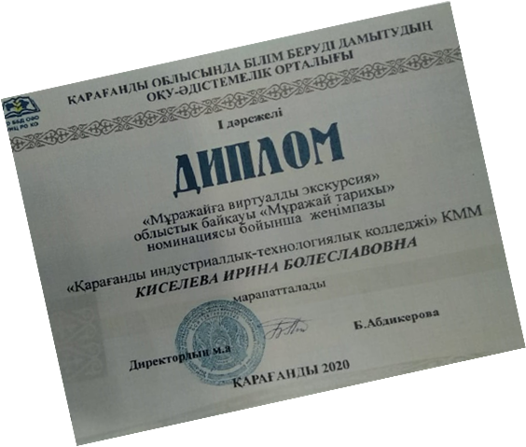


МУЗЕЙ СПОСОБСТВУЕТ
формированию у студентов гражданско-патриотических качеств
расширению кругозора и воспитанию познавательных интересов и способностей
овладению обучающимися практическими навыками поисковой, исследовательской деятельности
совершенствованию образовательного процесса средствами дополнительного обучения и оживляют учебный процесс, наполняя его более конкретным содержанием.
прочному овладению знаниями, оказывая большое эмоциональное воздействие на студентов.

Slide 18






Отзывы о музее

Slide 19






Из РЕЗУЛЬТАТов АНКЕТИРОВАНИя:
Анкета на тему: «Музей и я»
Количество участников: 125 студентов 1 курса
90 % - знают о функциях музея и направлении деятельности музея.
80 % - отметили, что много узнали интересного о Майкудуке и что преподаватель истории Нуртазин С.К. замечательный лектор, его очень интересно слушать.
34 % - отметили, что никогда не были в других музеях.
27 % - студентов были в государственном музее.
9 % - готовы пополнить наш музей реликвиями семьи.
40 % - проявляют интерес к работе актива музея и желают попробовать себя в качестве лектора.
80 % - отметили необходимость музеев.

Slide 20




из РЕЗУЛЬТАТов АНКЕТИРОВАНИя:
Для изучения истории, для сохранения культурного наследия
Для того, чтобы не забывать о своем прошлом
Для познания истории
Для чего нужен музей?
Чтобы гордиться предками
Показывать исторические вещи и ощутить всю историю на себе
Музей способствует сохранению истории
Чтобы запечатлеть ценные материалы ушедших дней
Музей- одна из важнейших вещей в культуре

Slide 21

Из обращения Касым-Жомарта Токаева
«Независимость превыше всего» призываем, учим наших студентов ценить наш необъятный Казахстан, нашу священную Родину, беречь национальную память народа, что хранит человека от обезличивания, позволяет ему ощутить связь времен и поколений, получить духовную поддержку и жизненную опору.

Slide 22
УЧАСТНИКИ СЕМИНАРА
№ | Ф.И.О. | Должность | Телефоны
1 | Киселева Ирина Болеславовна | Директор КГУ КИТК | 8-701-44-43-974
2 | Нуртазин Сакен Касымович | Преподаватель истории, руководитель музея «История Майкудука» | 8-776-20-34-732
3 | Тукубекова Клара Файрузовна | Зам.дир. по профессиональному обучению | 8-702-58-49-138
4 | Жаркымбек Алмас Айдосұлы | Зам.дир. по IT-технологиям | 8-707-82-94-944
https://youtu.be/l3w4UuGT2RA
https://makevt.com/media/tourmaker/deagthzlcs/
https://youtu.be/1zaGsaLPf2k

